Slide 1
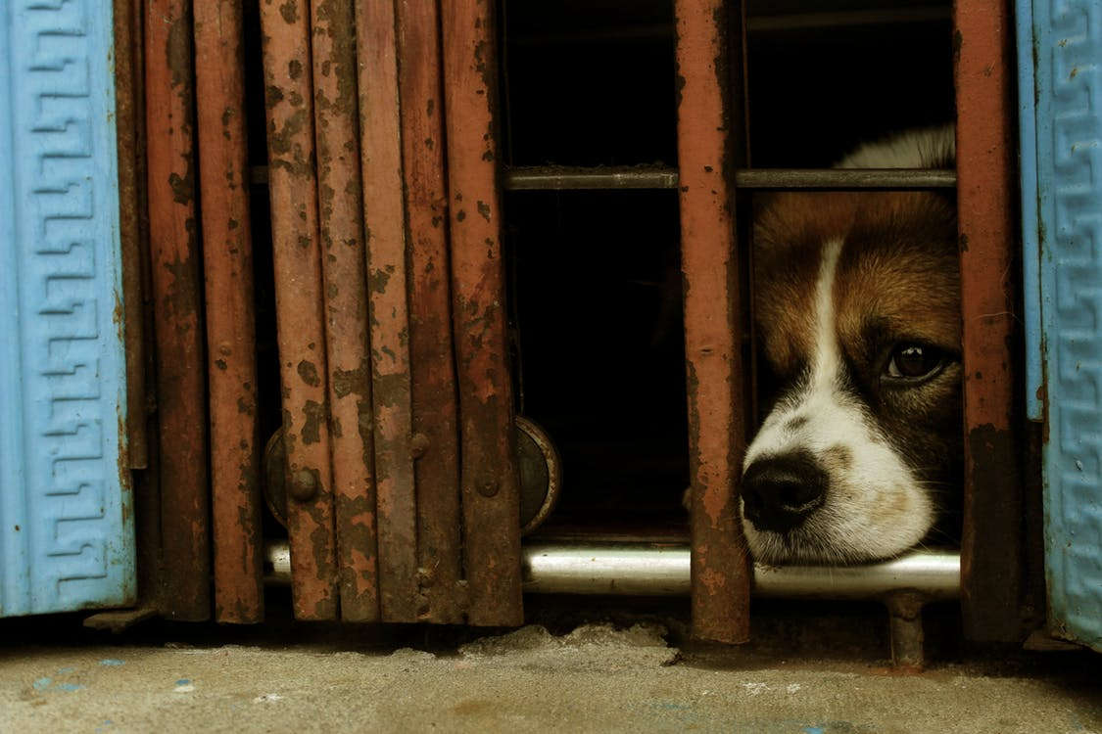
Unatkozva
térképezés II.:
Vespucci
bemutatása
OpenStreetMap Meetup
2018. december 10.
Szalai Kálmán (KAMI)
@kami911kami

Slide 2

Mikor?

Slide 3
Amikor várakozol
270 nap
„According to a Timex survey, Americans wait on average of 20 minutes a day for the bus or train”
https://www.reference.com/science/much-time-average-life-spent-waiting-7b315c05172d2b4d#
„SWNS reports that an average adult in today's society spends 270 days waiting in lines or in traffic. Lines at retail stores and traffic jams are the most likely to keep patrons waiting for long periods.”
https://www.reference.com/education/much-time-spend-waiting-1eb0973fcbff82e4#

Slide 4
Mit térképezzünk?
Pontszerű és egyéb objektumok (poligonok és vonalak)
  Épületek
    Házszámok
    3D tulajdonságok
  Point of Interest (POI)
    Tűzcsapok
    Gyógyszertárak
    Kórházak, rendelők
    Éttermek, kávézók, cukrászdák
    Boltok
    Szórakozóhelyek, kocsmák
    Parkolóautomaták
    Gyalogos átkelőhelyek, STOP táblák, fekvőrendőrök

Slide 5
Milyen adatokat gyűjthetünk még
GPS nyomvonal
  Vespucci
  OsmAND
Mobiltelefon-adótornyok, Wifi
  Tower Collector
  Mozilla Stumbler
  Mozilla Firefox for Android
    Settings → Privacy → Mozilla Location Service

Slide 6
Milyen szoftverrel?
Android
  OsmAnd
    http://osmand.net/
  MAPS.ME
    http://maps.me/
  Locus Map
    http://www.locusmap.eu/
  Vespucci
    https://vespucci.io/
  Továbbiak
    http://wiki.openstreetmap.org/wiki/Android
IOS
  MAPS.ME
    http://maps.me/
  GO Map!!
  Továbbiak
    http://wiki.openstreetmap.org/wiki/Apple_iOS

Slide 7

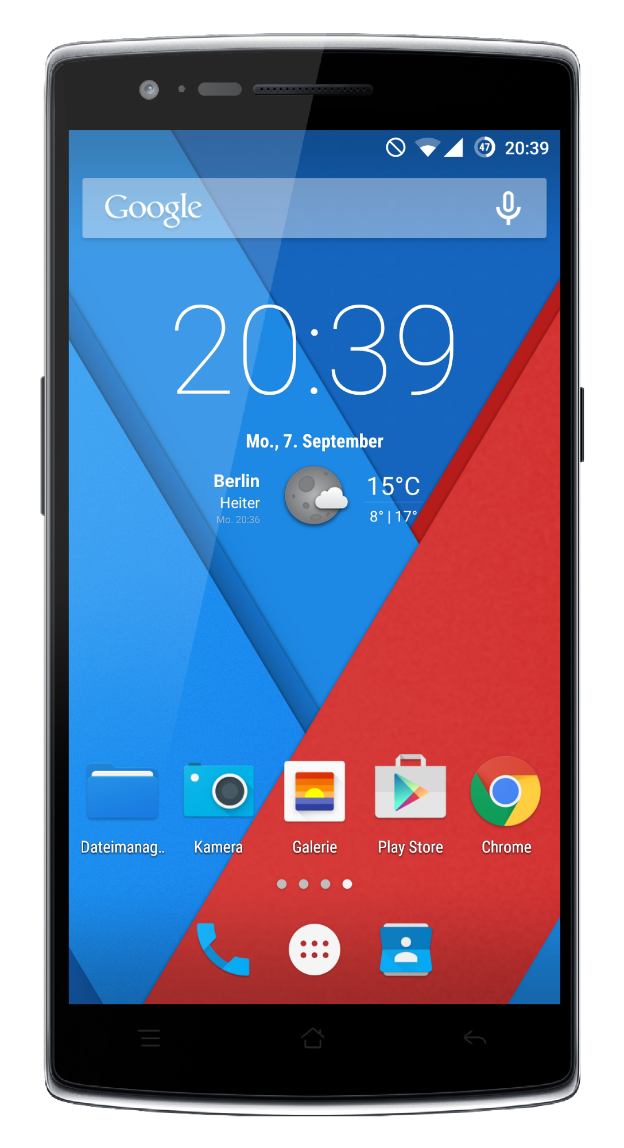
Szükség lesz egy Android rendszerű
okostelefonra vagy táblagépre

Slide 8
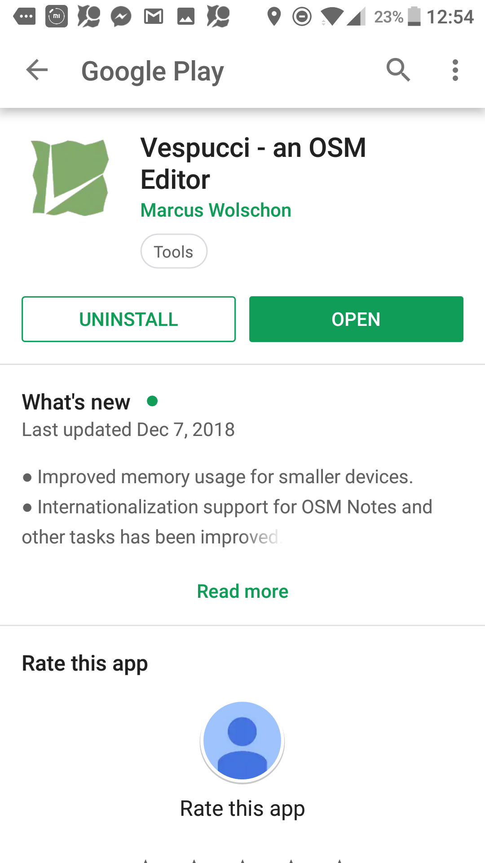
A Vespucci alkalmazás telepítésére

Slide 9

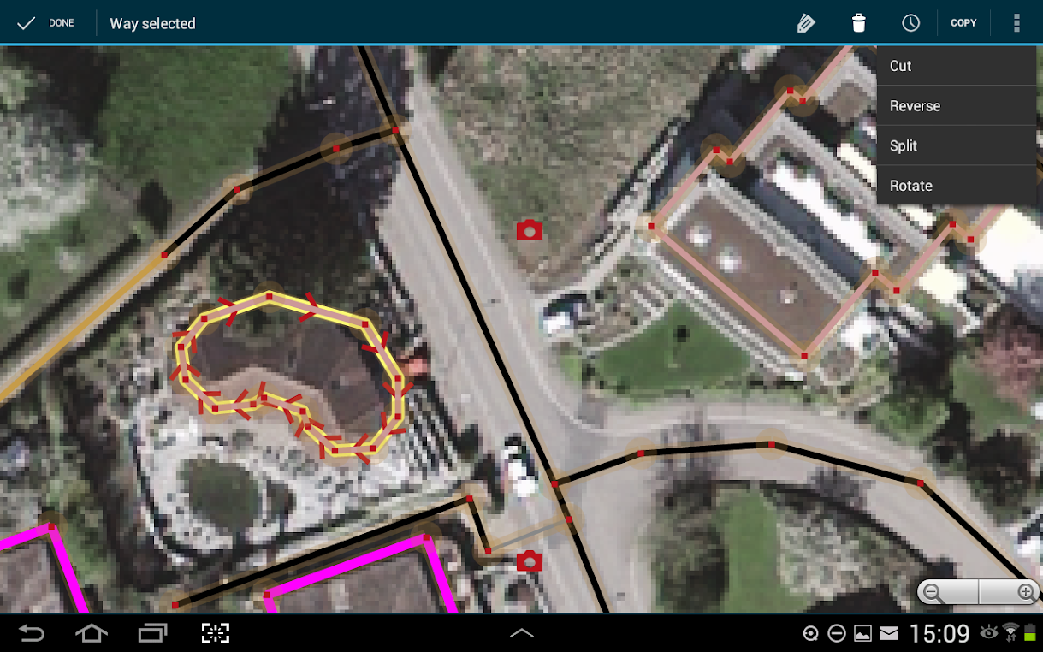
Vespucci – https://vespucci.io/

Slide 10
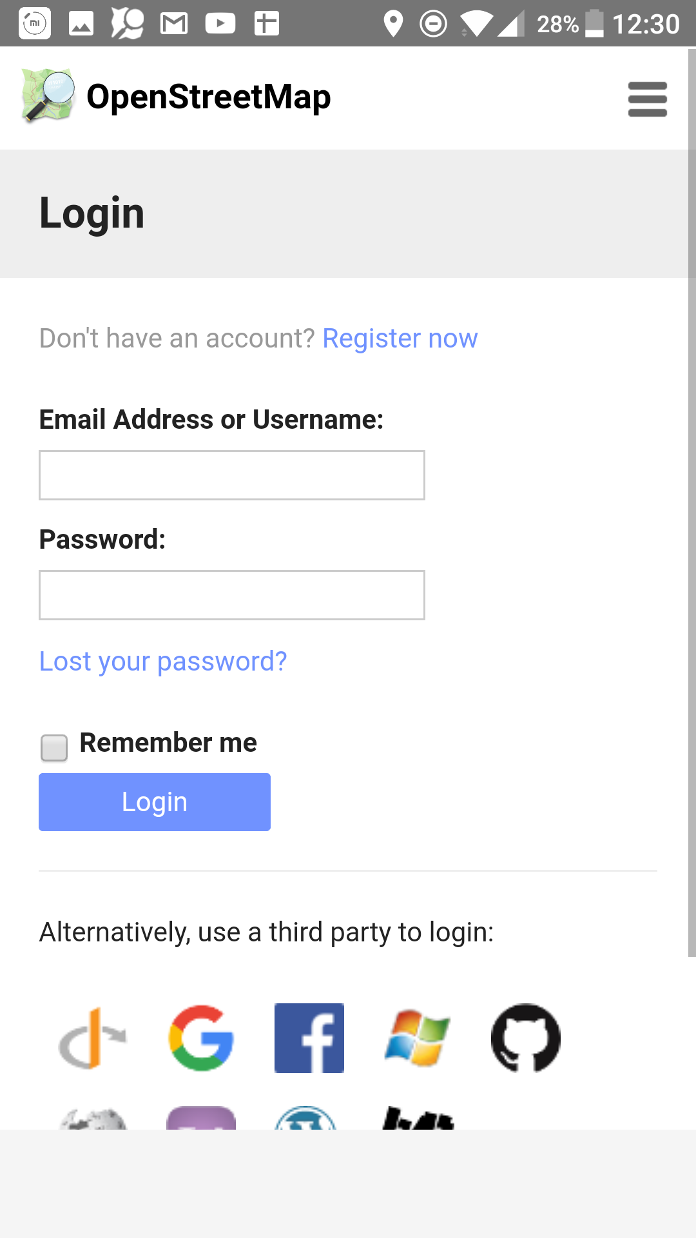
OpenStreetMap felhasználói fiókra

Slide 11
Mit: Presetek – POI-k (Point of Interest)
Ivókutak
  drinking water
Tűzcsap
  fire hydrant
Boltok
  alcohol
  bakery
  clothes
  convenience store
  supermarket
  pastry
  tea
  wine
  restaurant
  fast food
http://wiki.openstreetmap.org/wiki/Hu:Map_Features#Kereskedelem
Tereptárgyak
  Szemetesek
    waste basket
  Padok
    bench
Épületek
  building
Közlekedés
  Megállóhelyek
    transport
  Gyalogos átkelőhelyek
    pedestrian crossing
  STOP tábla
    Stop

Slide 12
További címkék
Egyedi címkék
  Kerekesszékes infók
    wheelchair
  Wifi
    Wifi
  Ebéd, menü (20+)
    lunch
  Szint
    level
  https://wiki.openstreetmap.org/wiki/Map_Features
  https://wiki.openstreetmap.org/wiki/Hu:Map_Features
További információk
  Nyitvatartás
    opening_hours=
      Példa:
      Mo-Su 09:00-19:00
  Kapcsolat
    email
    phone
    website

Slide 13
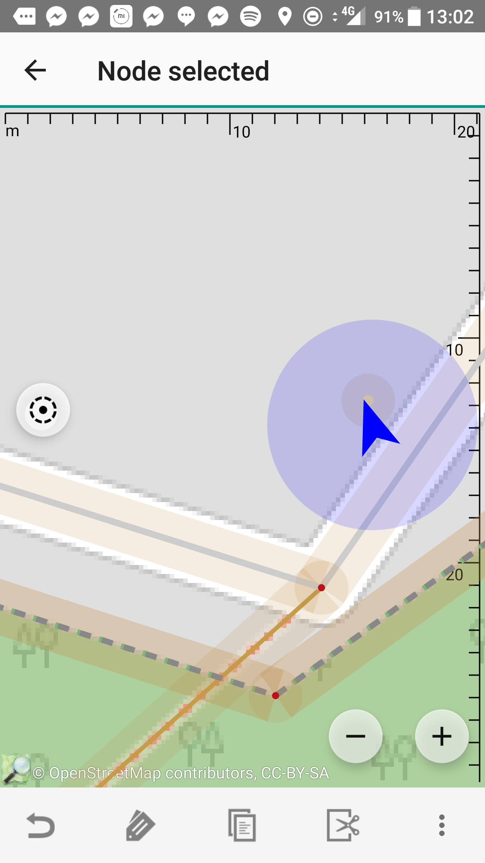
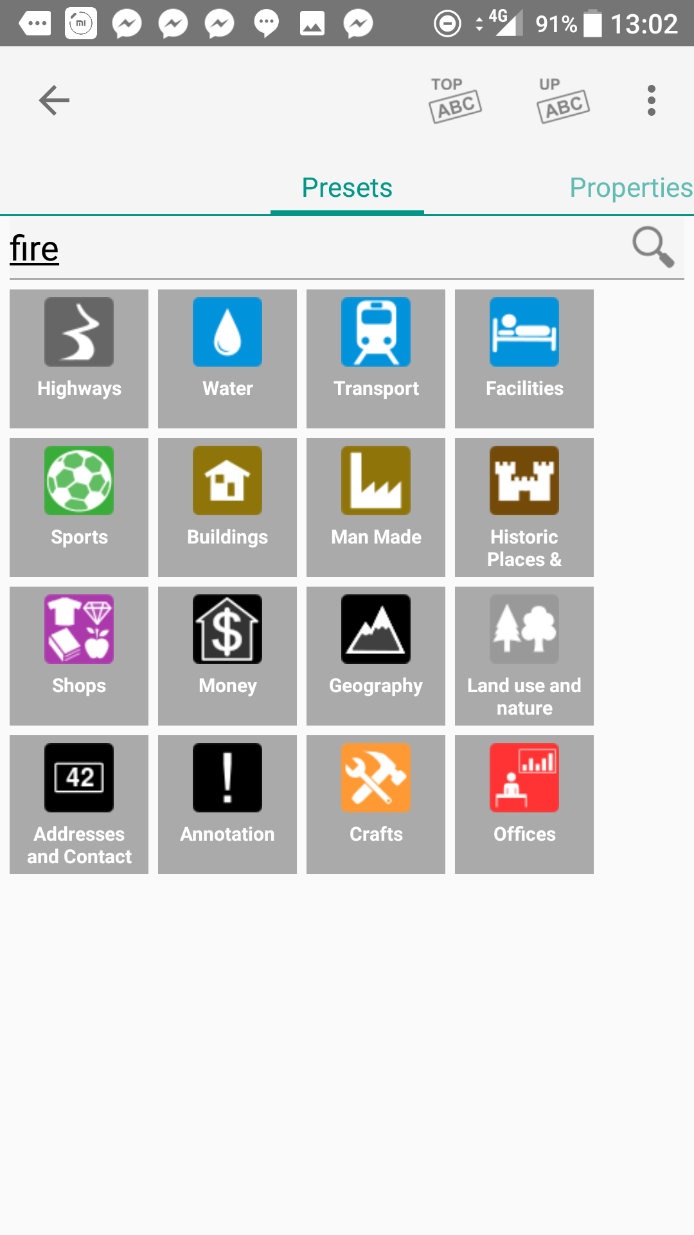
POI (tűzcsap) felvétele I.

Slide 14
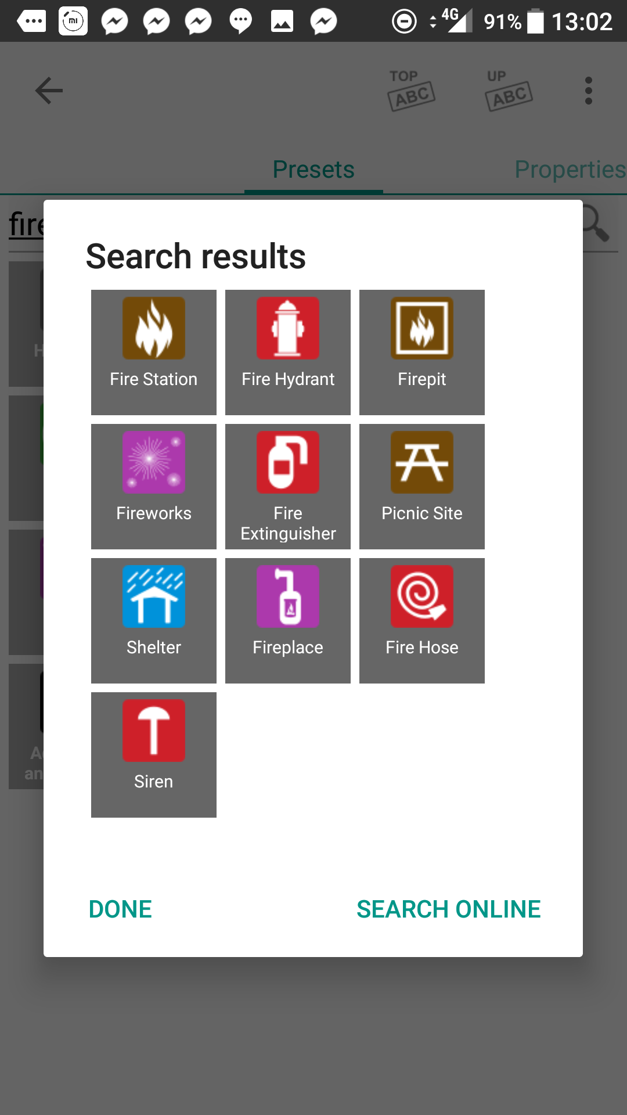
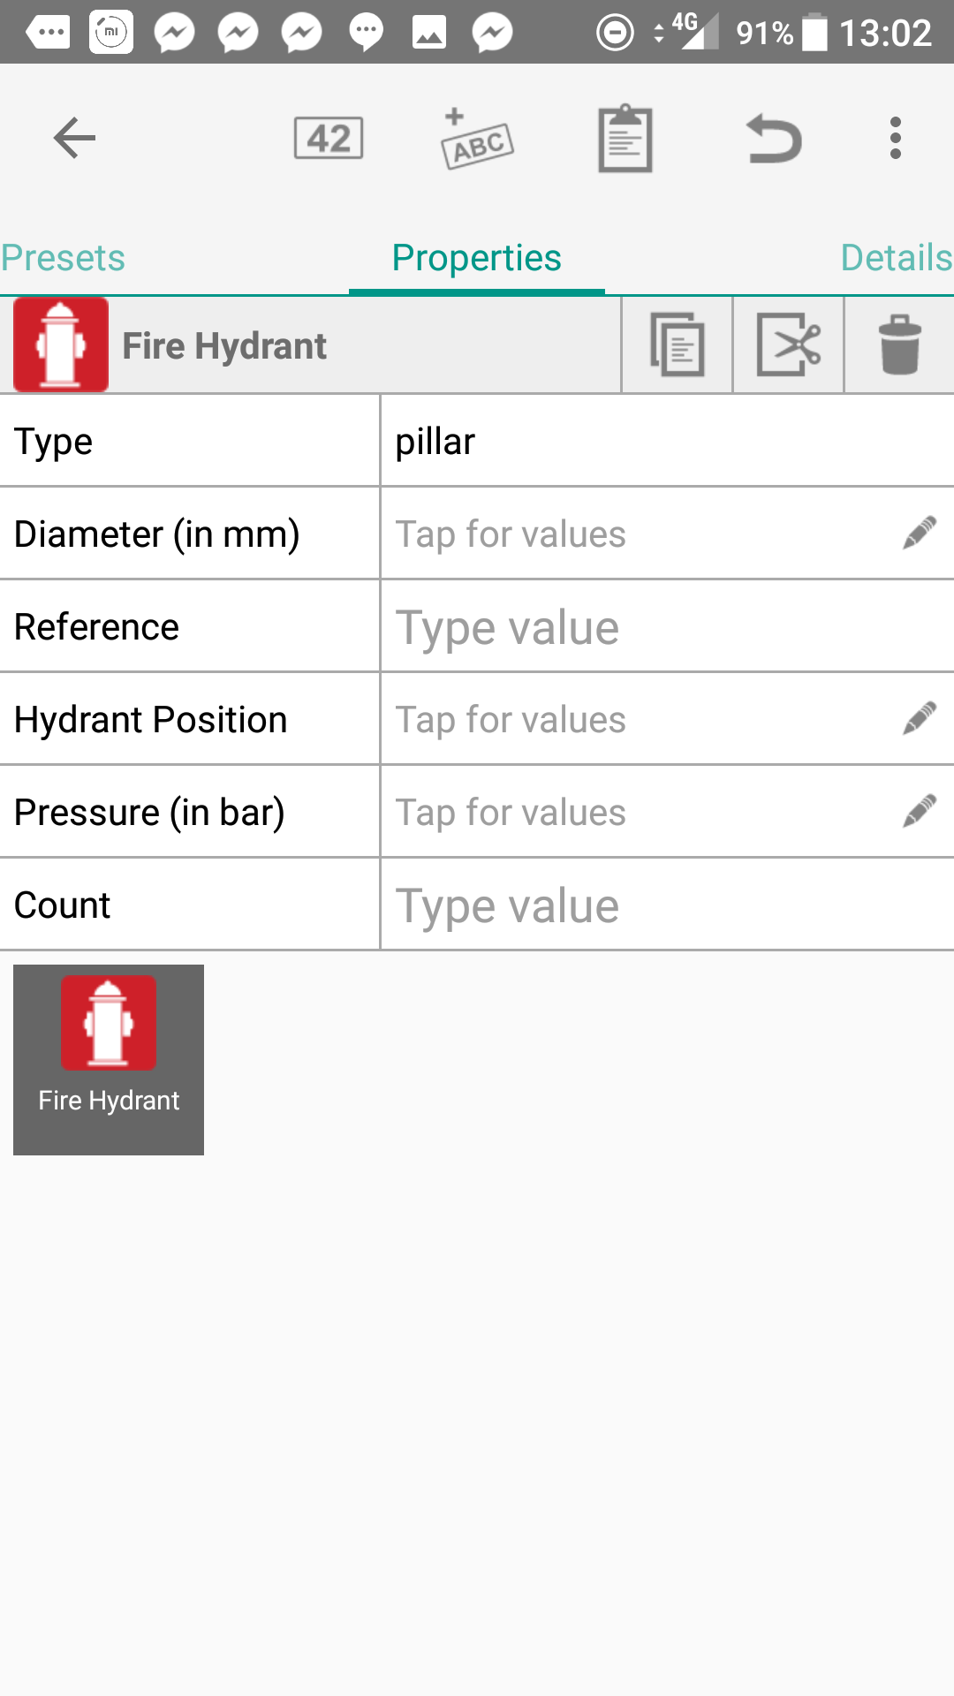
POI (tűzcsap) felvétele II.

Slide 15
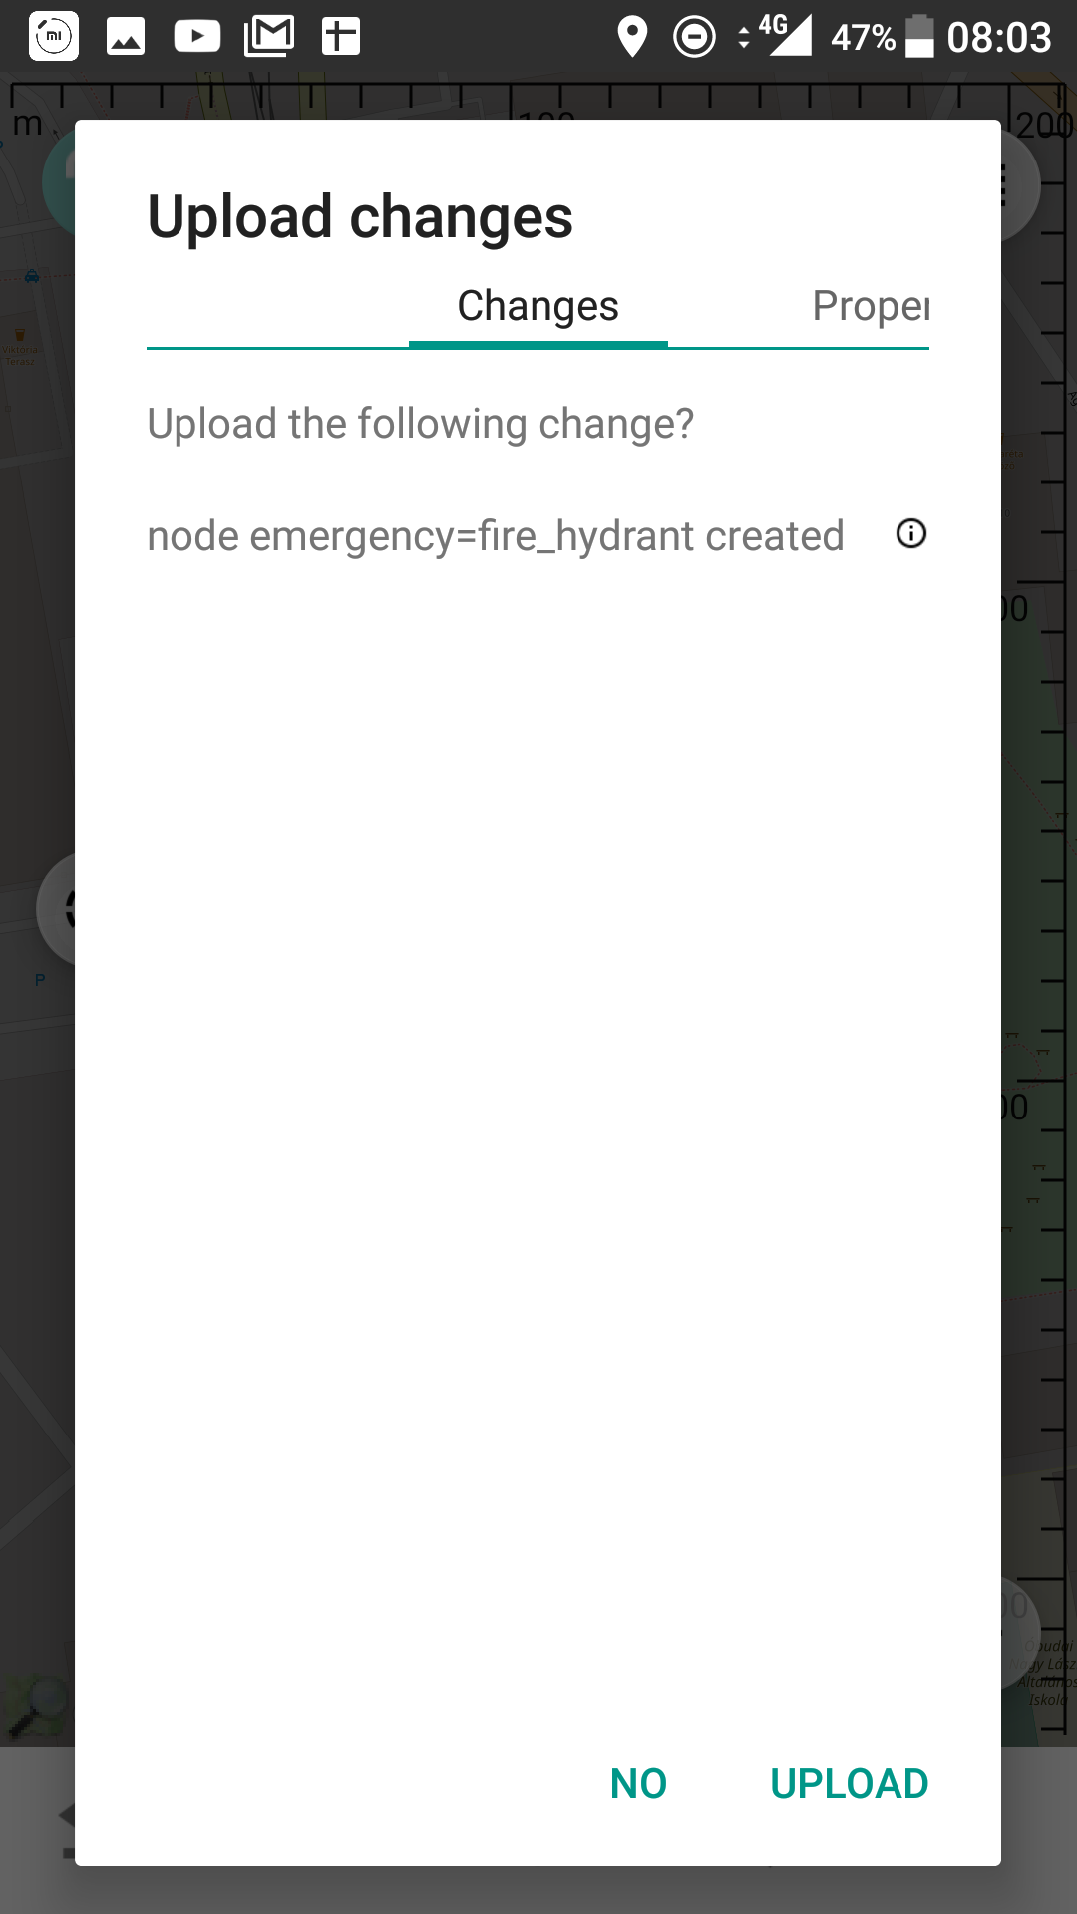
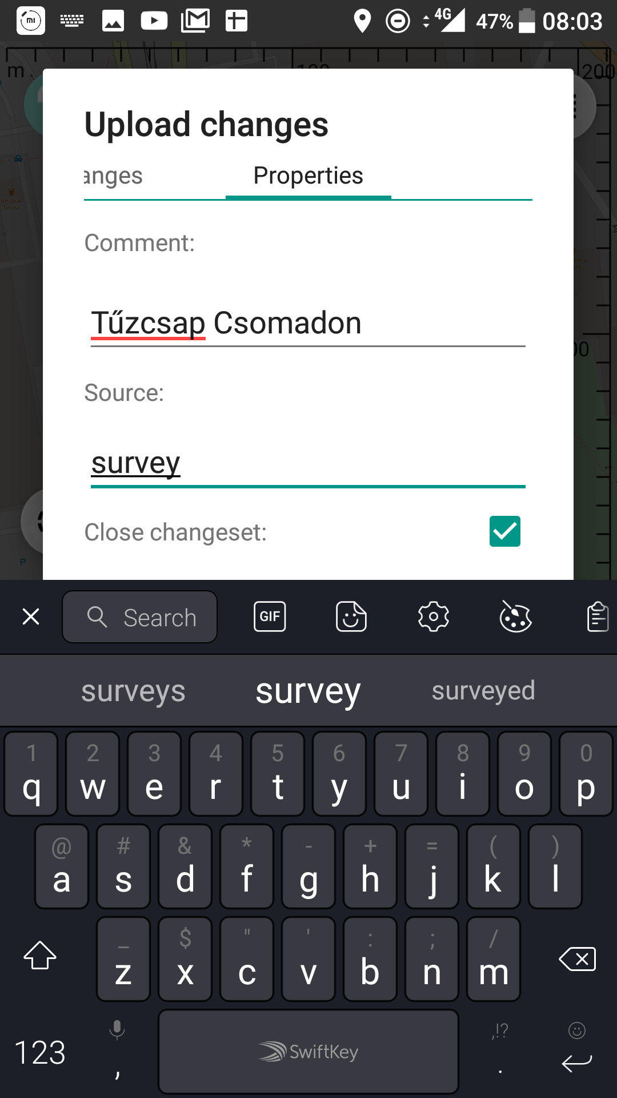
POI (tűzcsap) felvétele III.

Slide 16
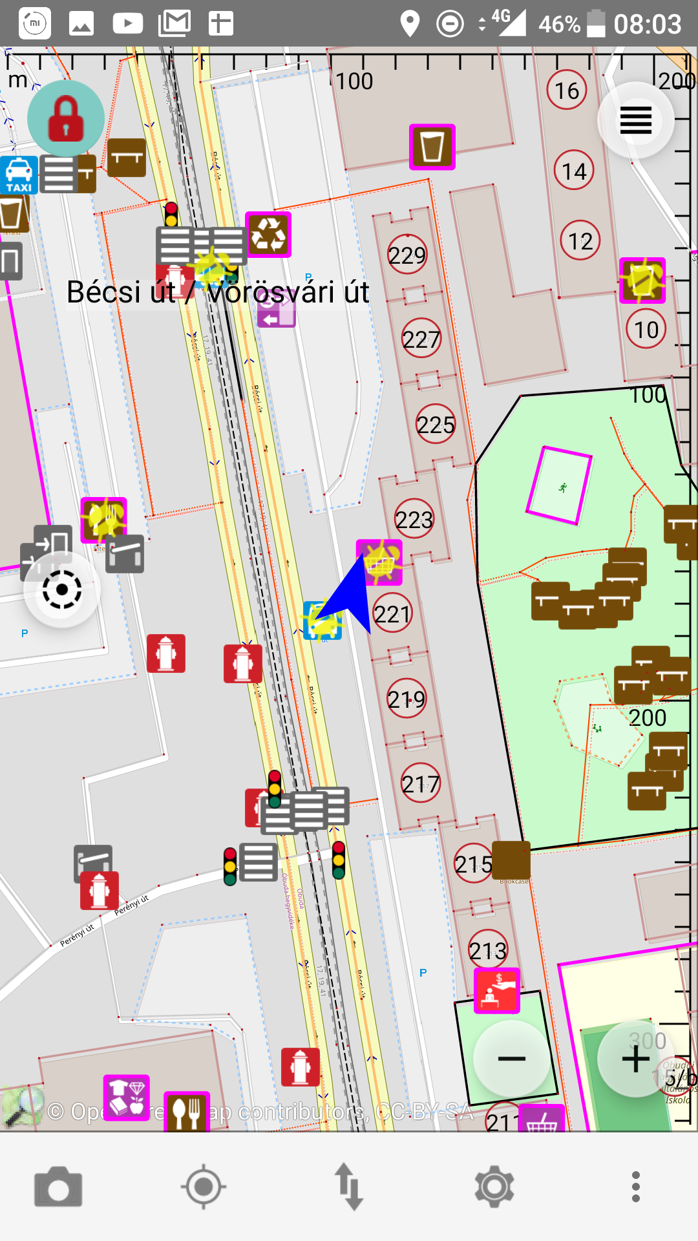
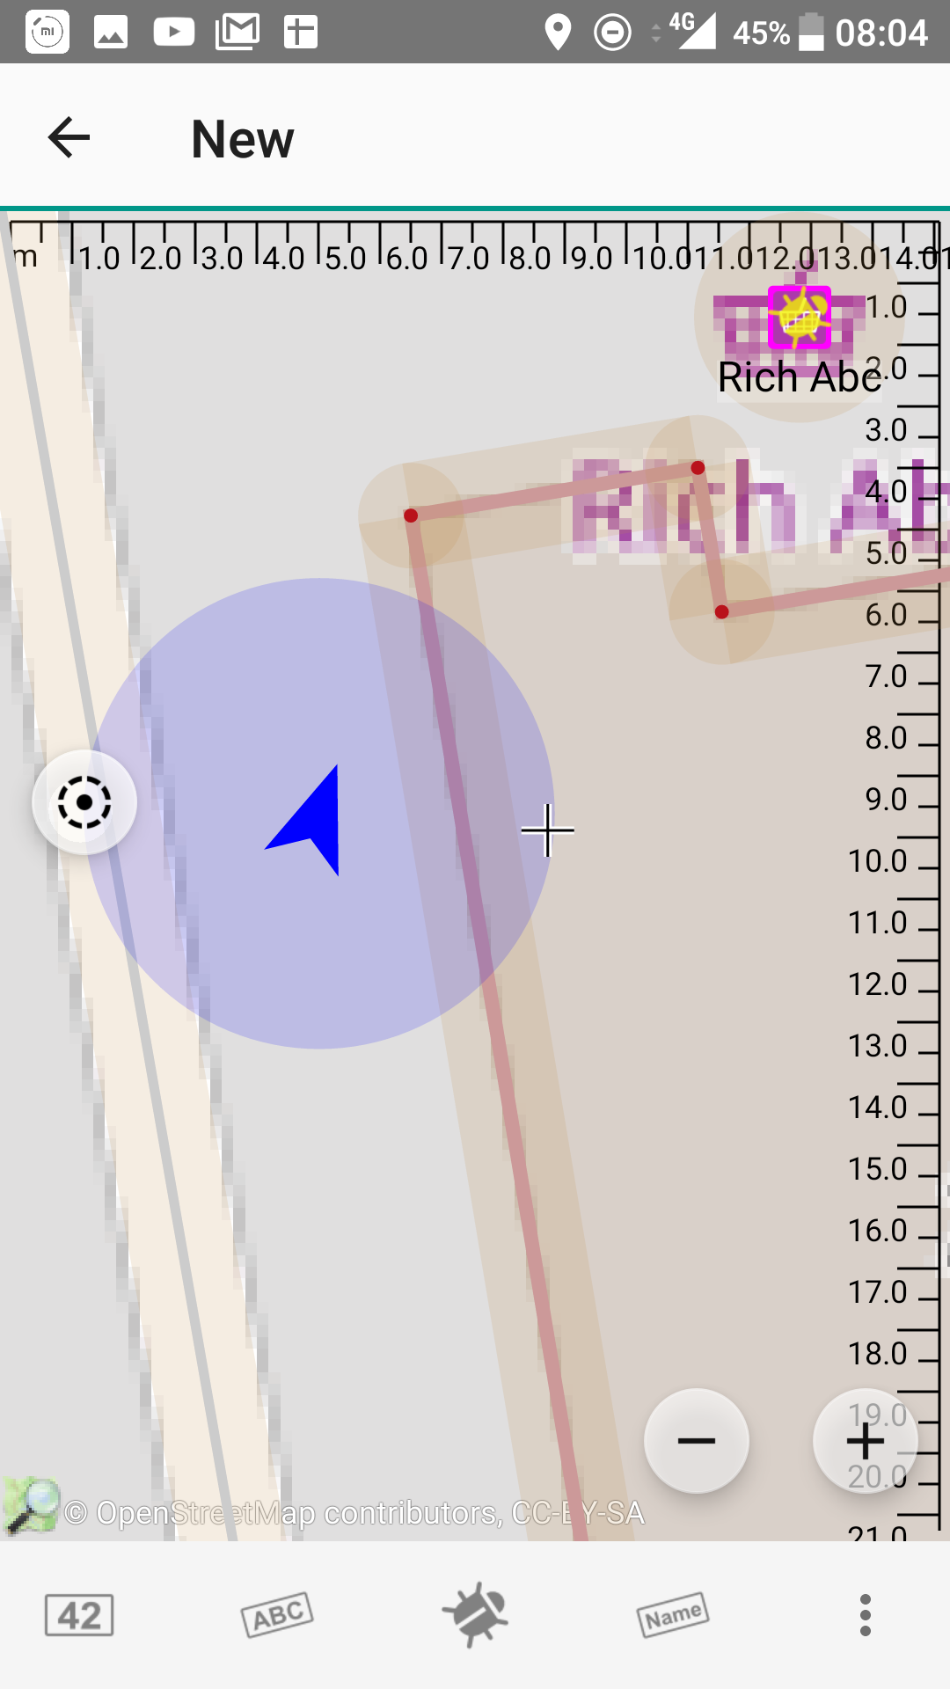
POI (hely vállalkozás) felvétele I.

Slide 17
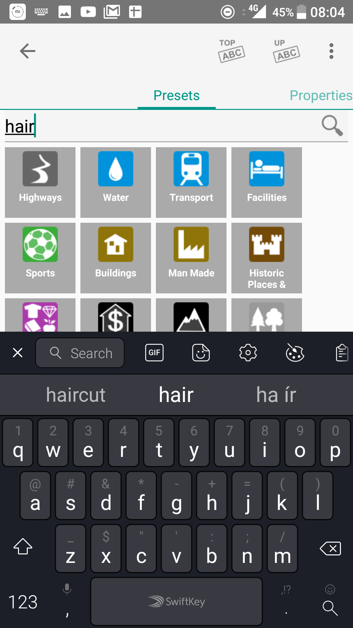
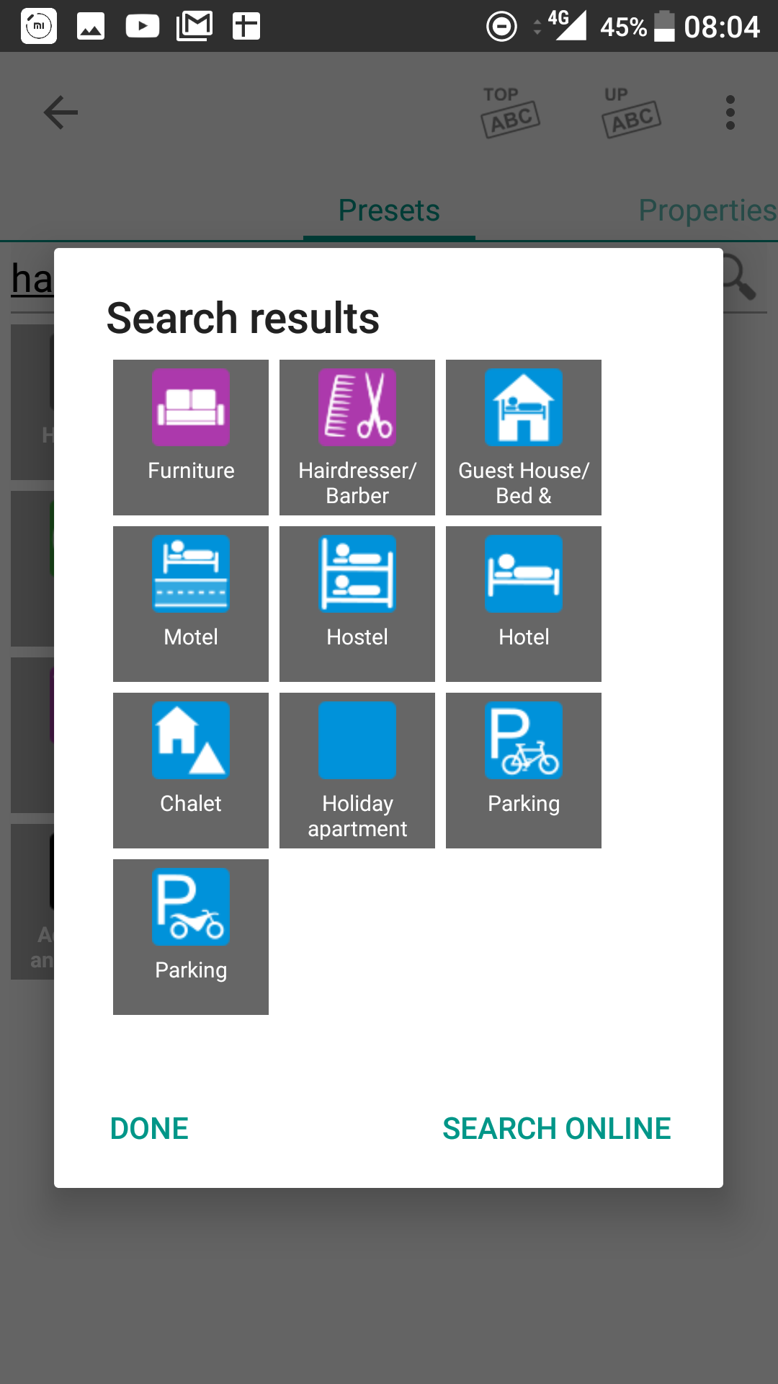
POI (hely vállalkozás) felvétele II.

Slide 18
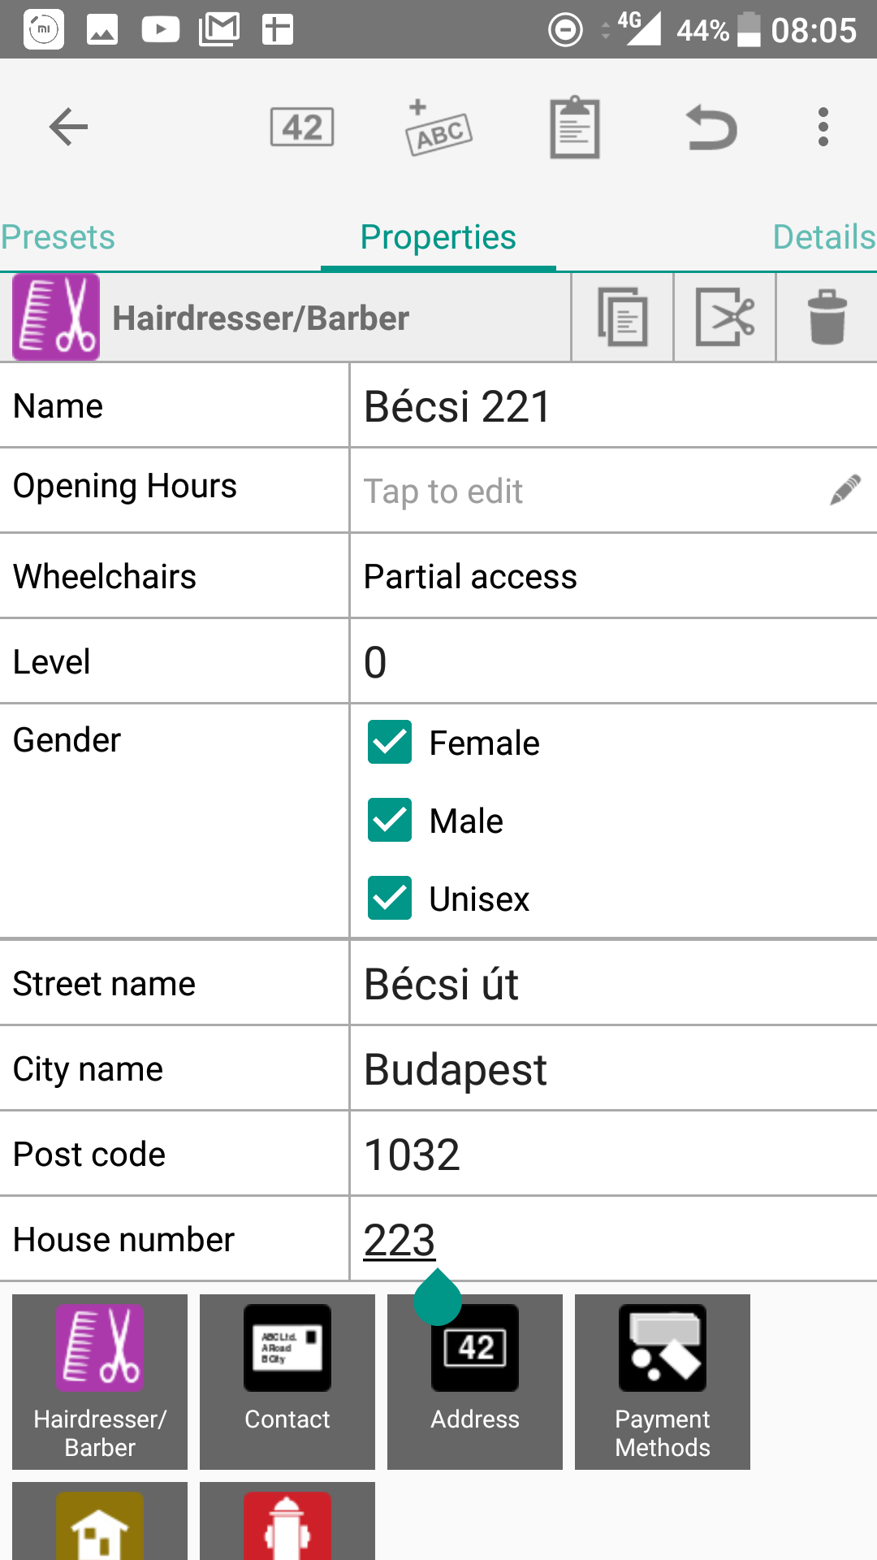
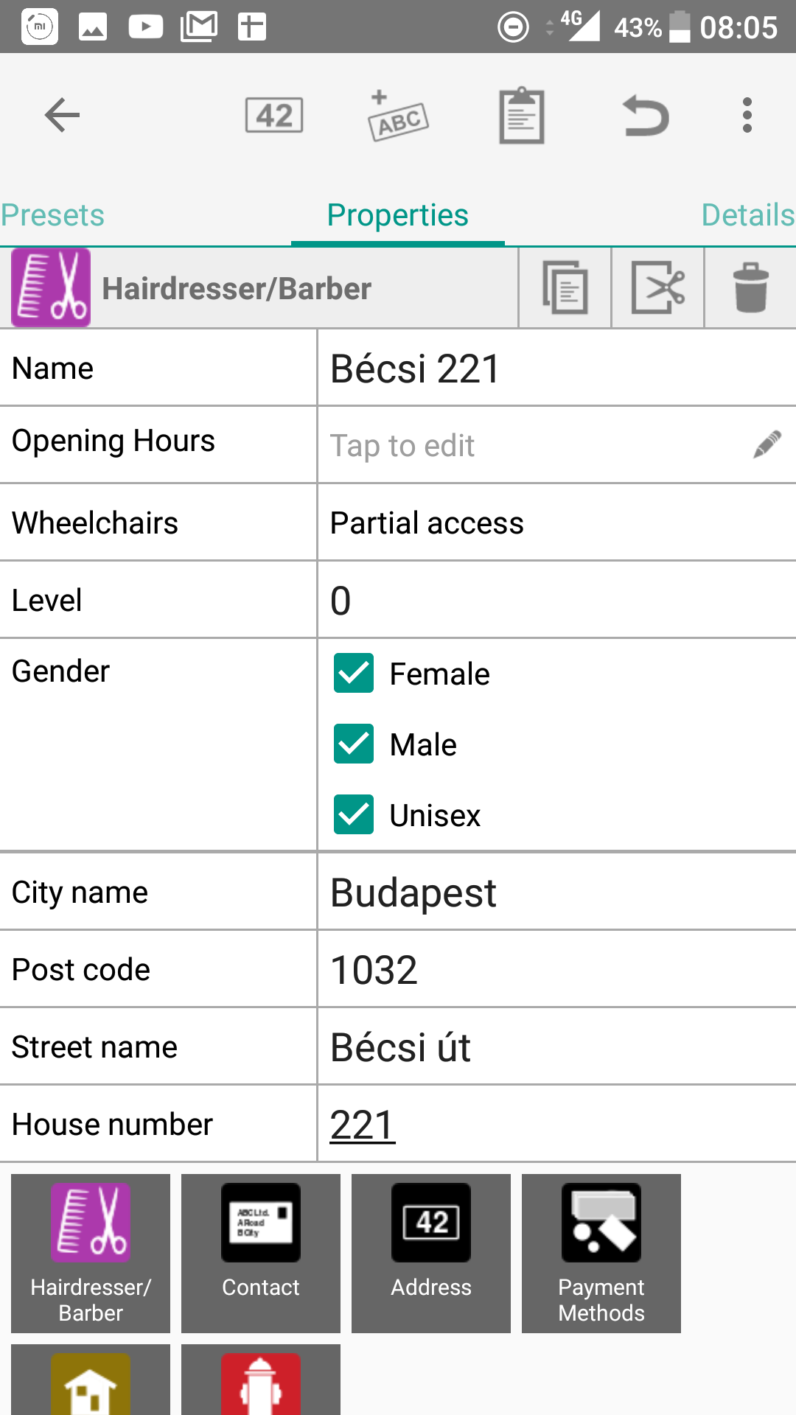
POI (hely vállalkozás) felvétele III.

Slide 19
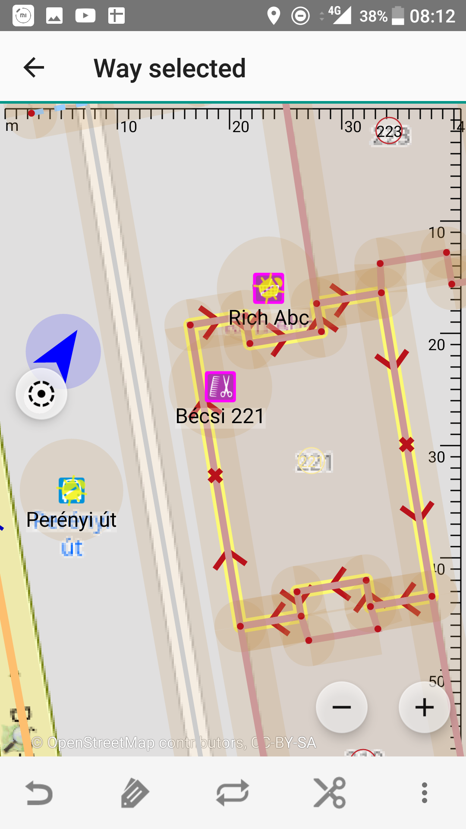
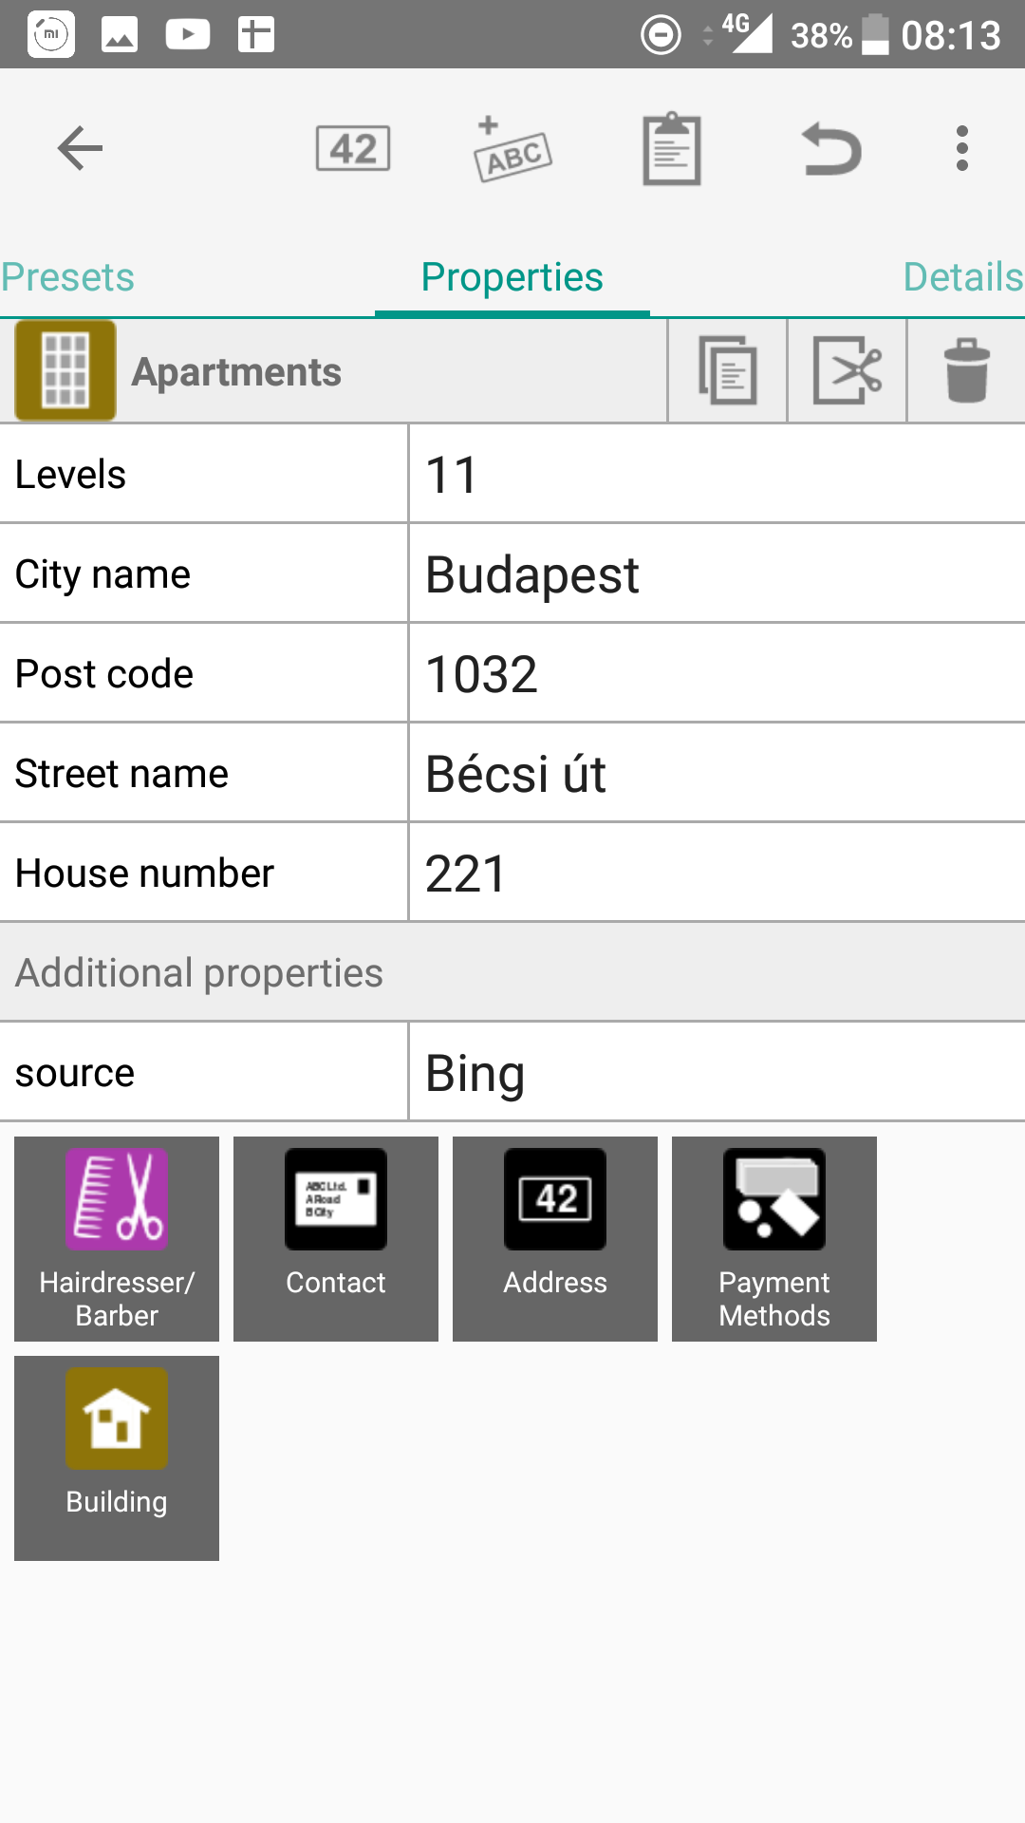
POI (épület) felvétele I.

Slide 20
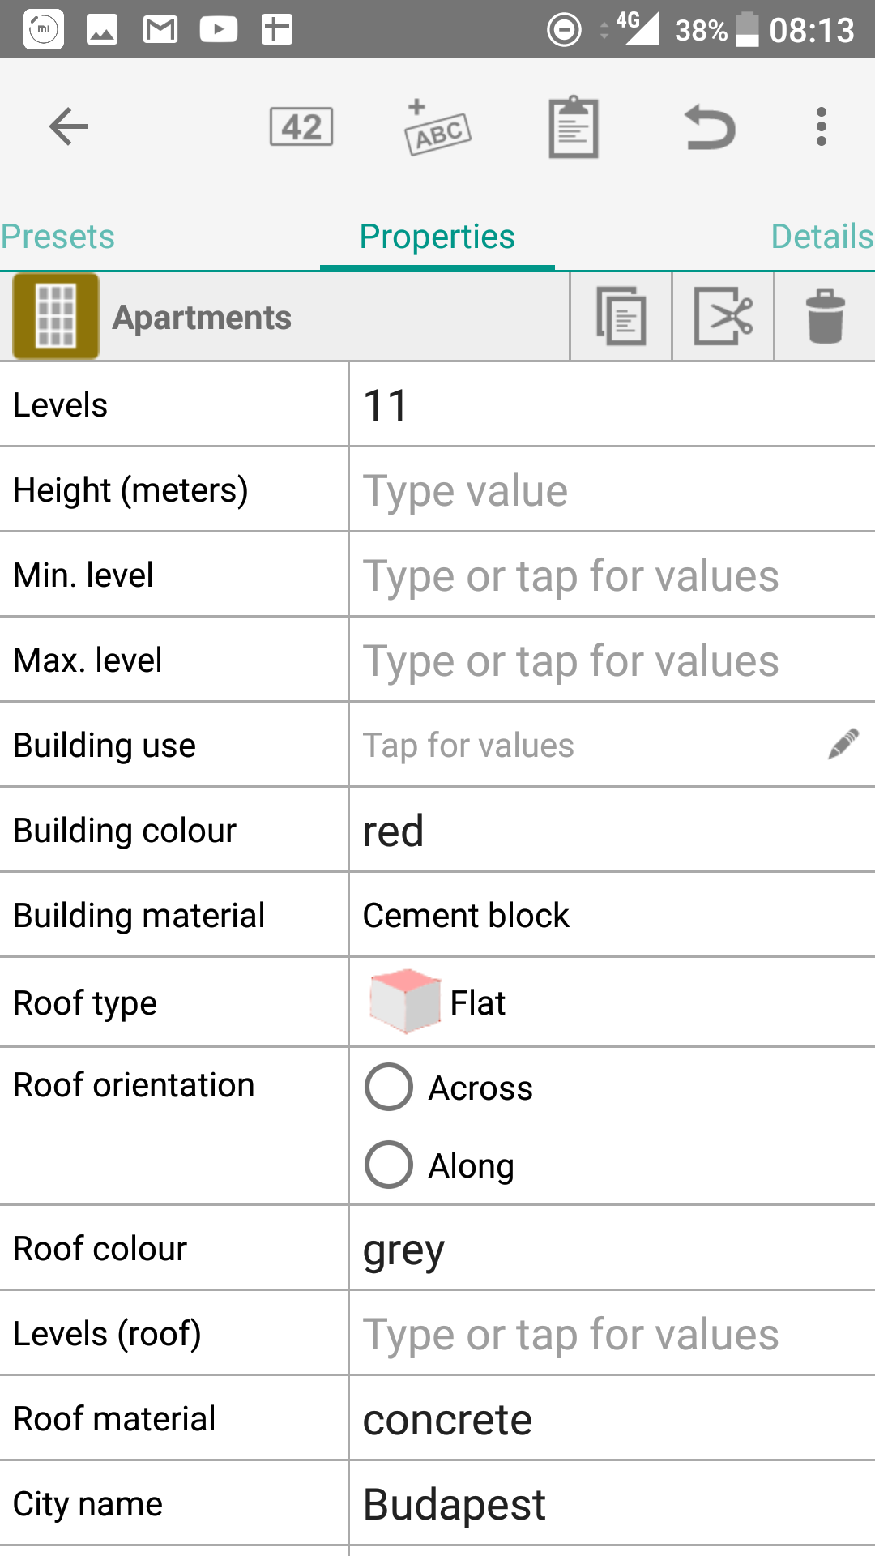
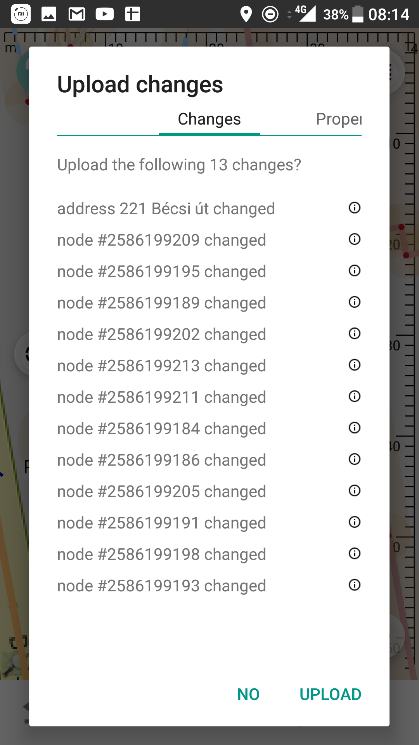
POI (épület) felvétele II.

Slide 21
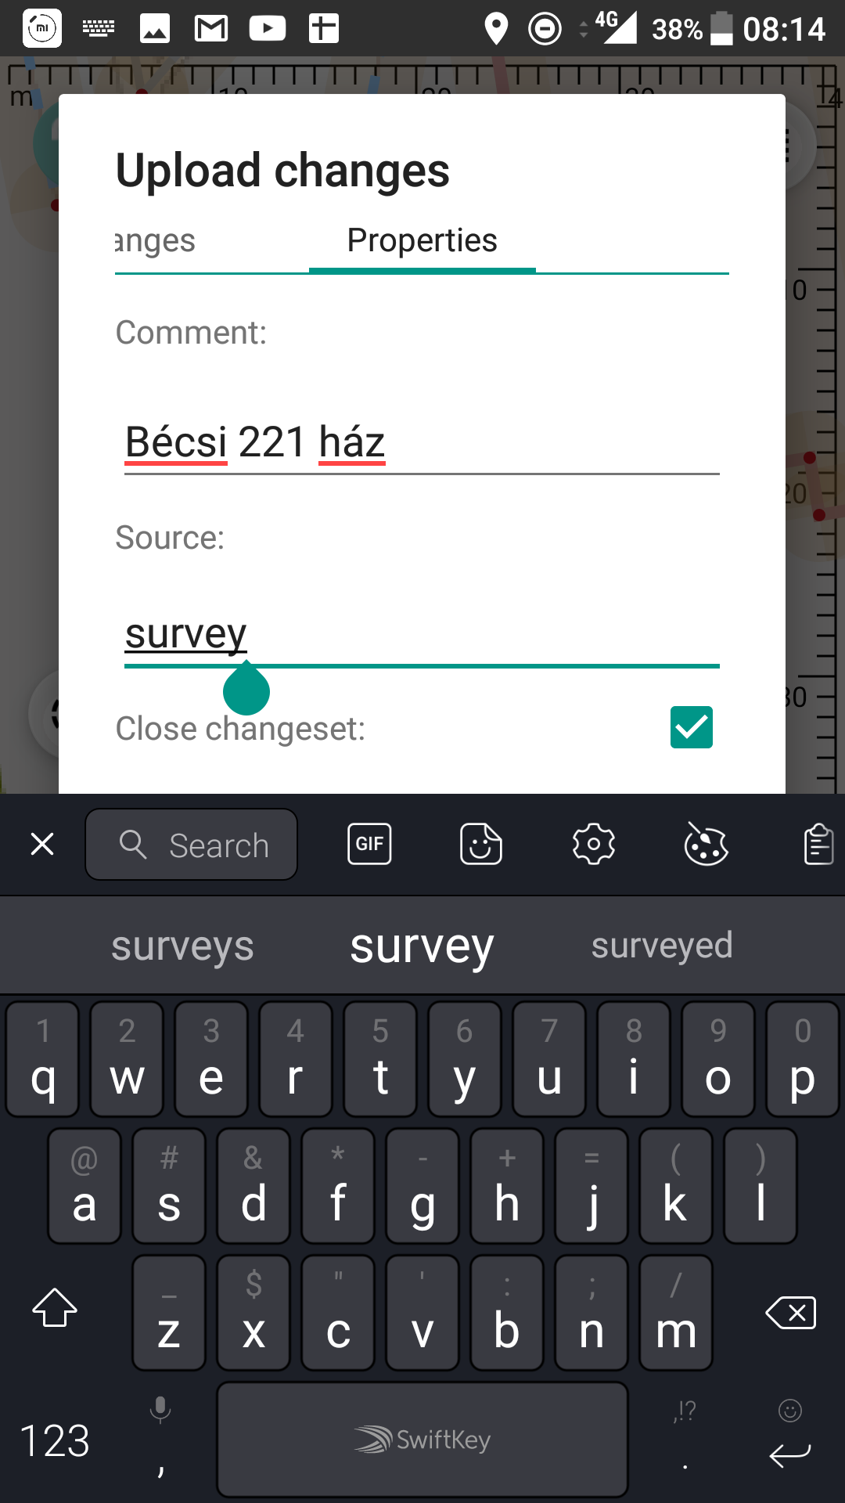
POI (épület) felvétele III.

Slide 22
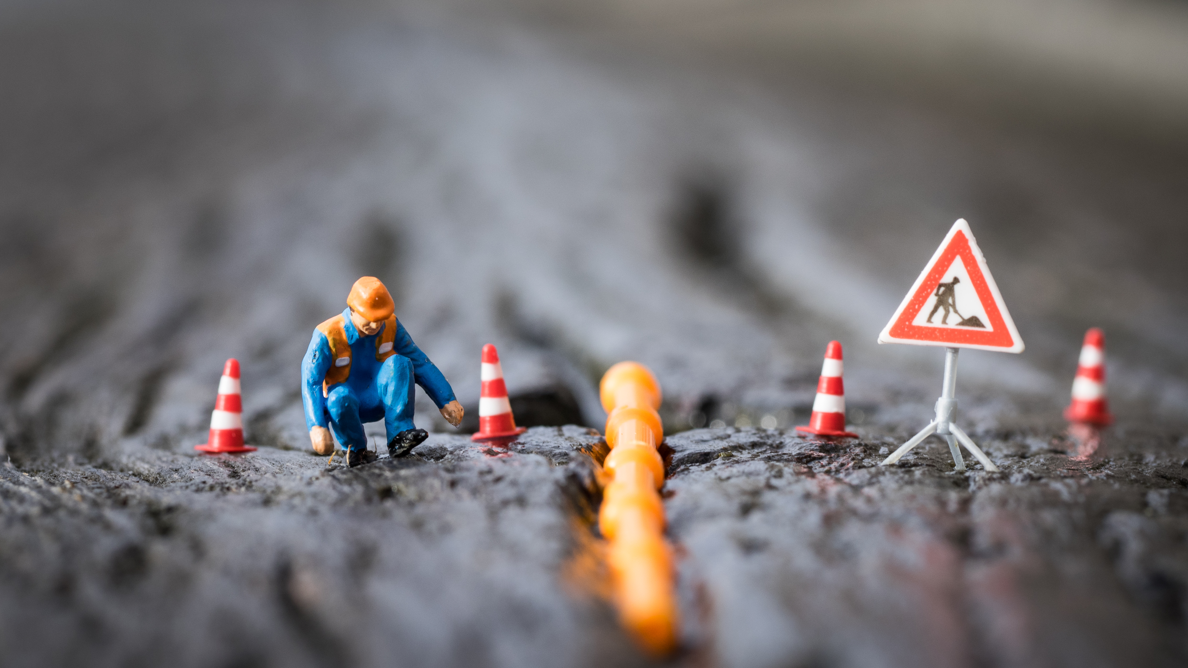
Hátrányok és nehézségek

Slide 23
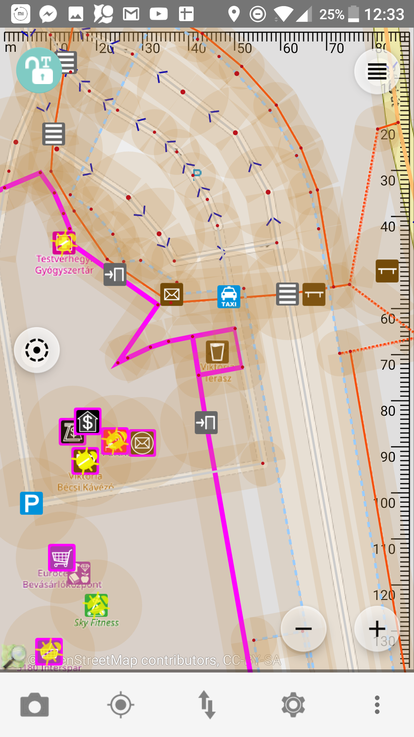
Hátrányok és nehézségek I.
Hibás szerkesztés
  Túl könnyű áthelyezni
    Érdemes zárolni
    Tagszerkesztő mód
  Sokszög helyett csak egy pontot jelöltünk ki
    Figyelni kell
  Ragadnak a pontok a szakaszokhoz
    Figyelni kell

Slide 24
Hátrányok és nehézségek II.
Feltöltés
  Csak az egészet lehet
    Nem lehet a hibásakat kihagyni
Mobilnet
  Lényegében így kényelmes
  Előre is letölthetünk egy területet
Üzemidő
  Külső akkumulátor

Slide 25
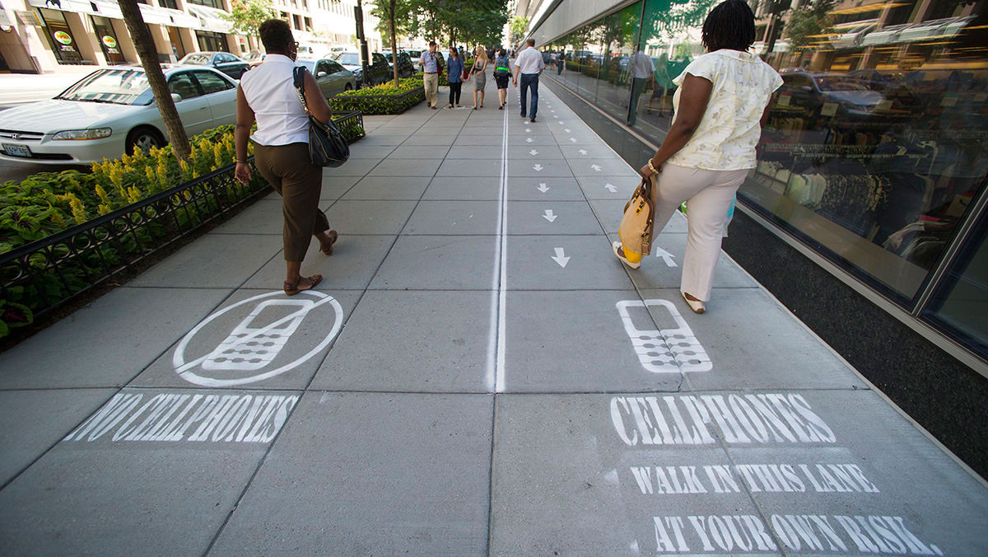
Veszélyek

Slide 26
Mobilról térképezni
Azonnal, a helyén szerkesztjük az adatokat
Gyors adatbevitel
  Nyitvatartás :)
  A telefon segít
    Preset-ek
    Címek
      De nem tökéletes
POI-hoz segítség kellhet
  Mit, hogyan térképezzünk
  Vespucci többet segít (OsmAnd, maps.me)
Offline működik!
  De mobilnettel jobb

Slide 27
Hivatkozások
Vespucci
  https://vespucci.io/
OSM wiki
  Map features
  Térképelemek
Előadásaim
Magyar közösség
  Levelezőlista
  Facebook csoport

Slide 28
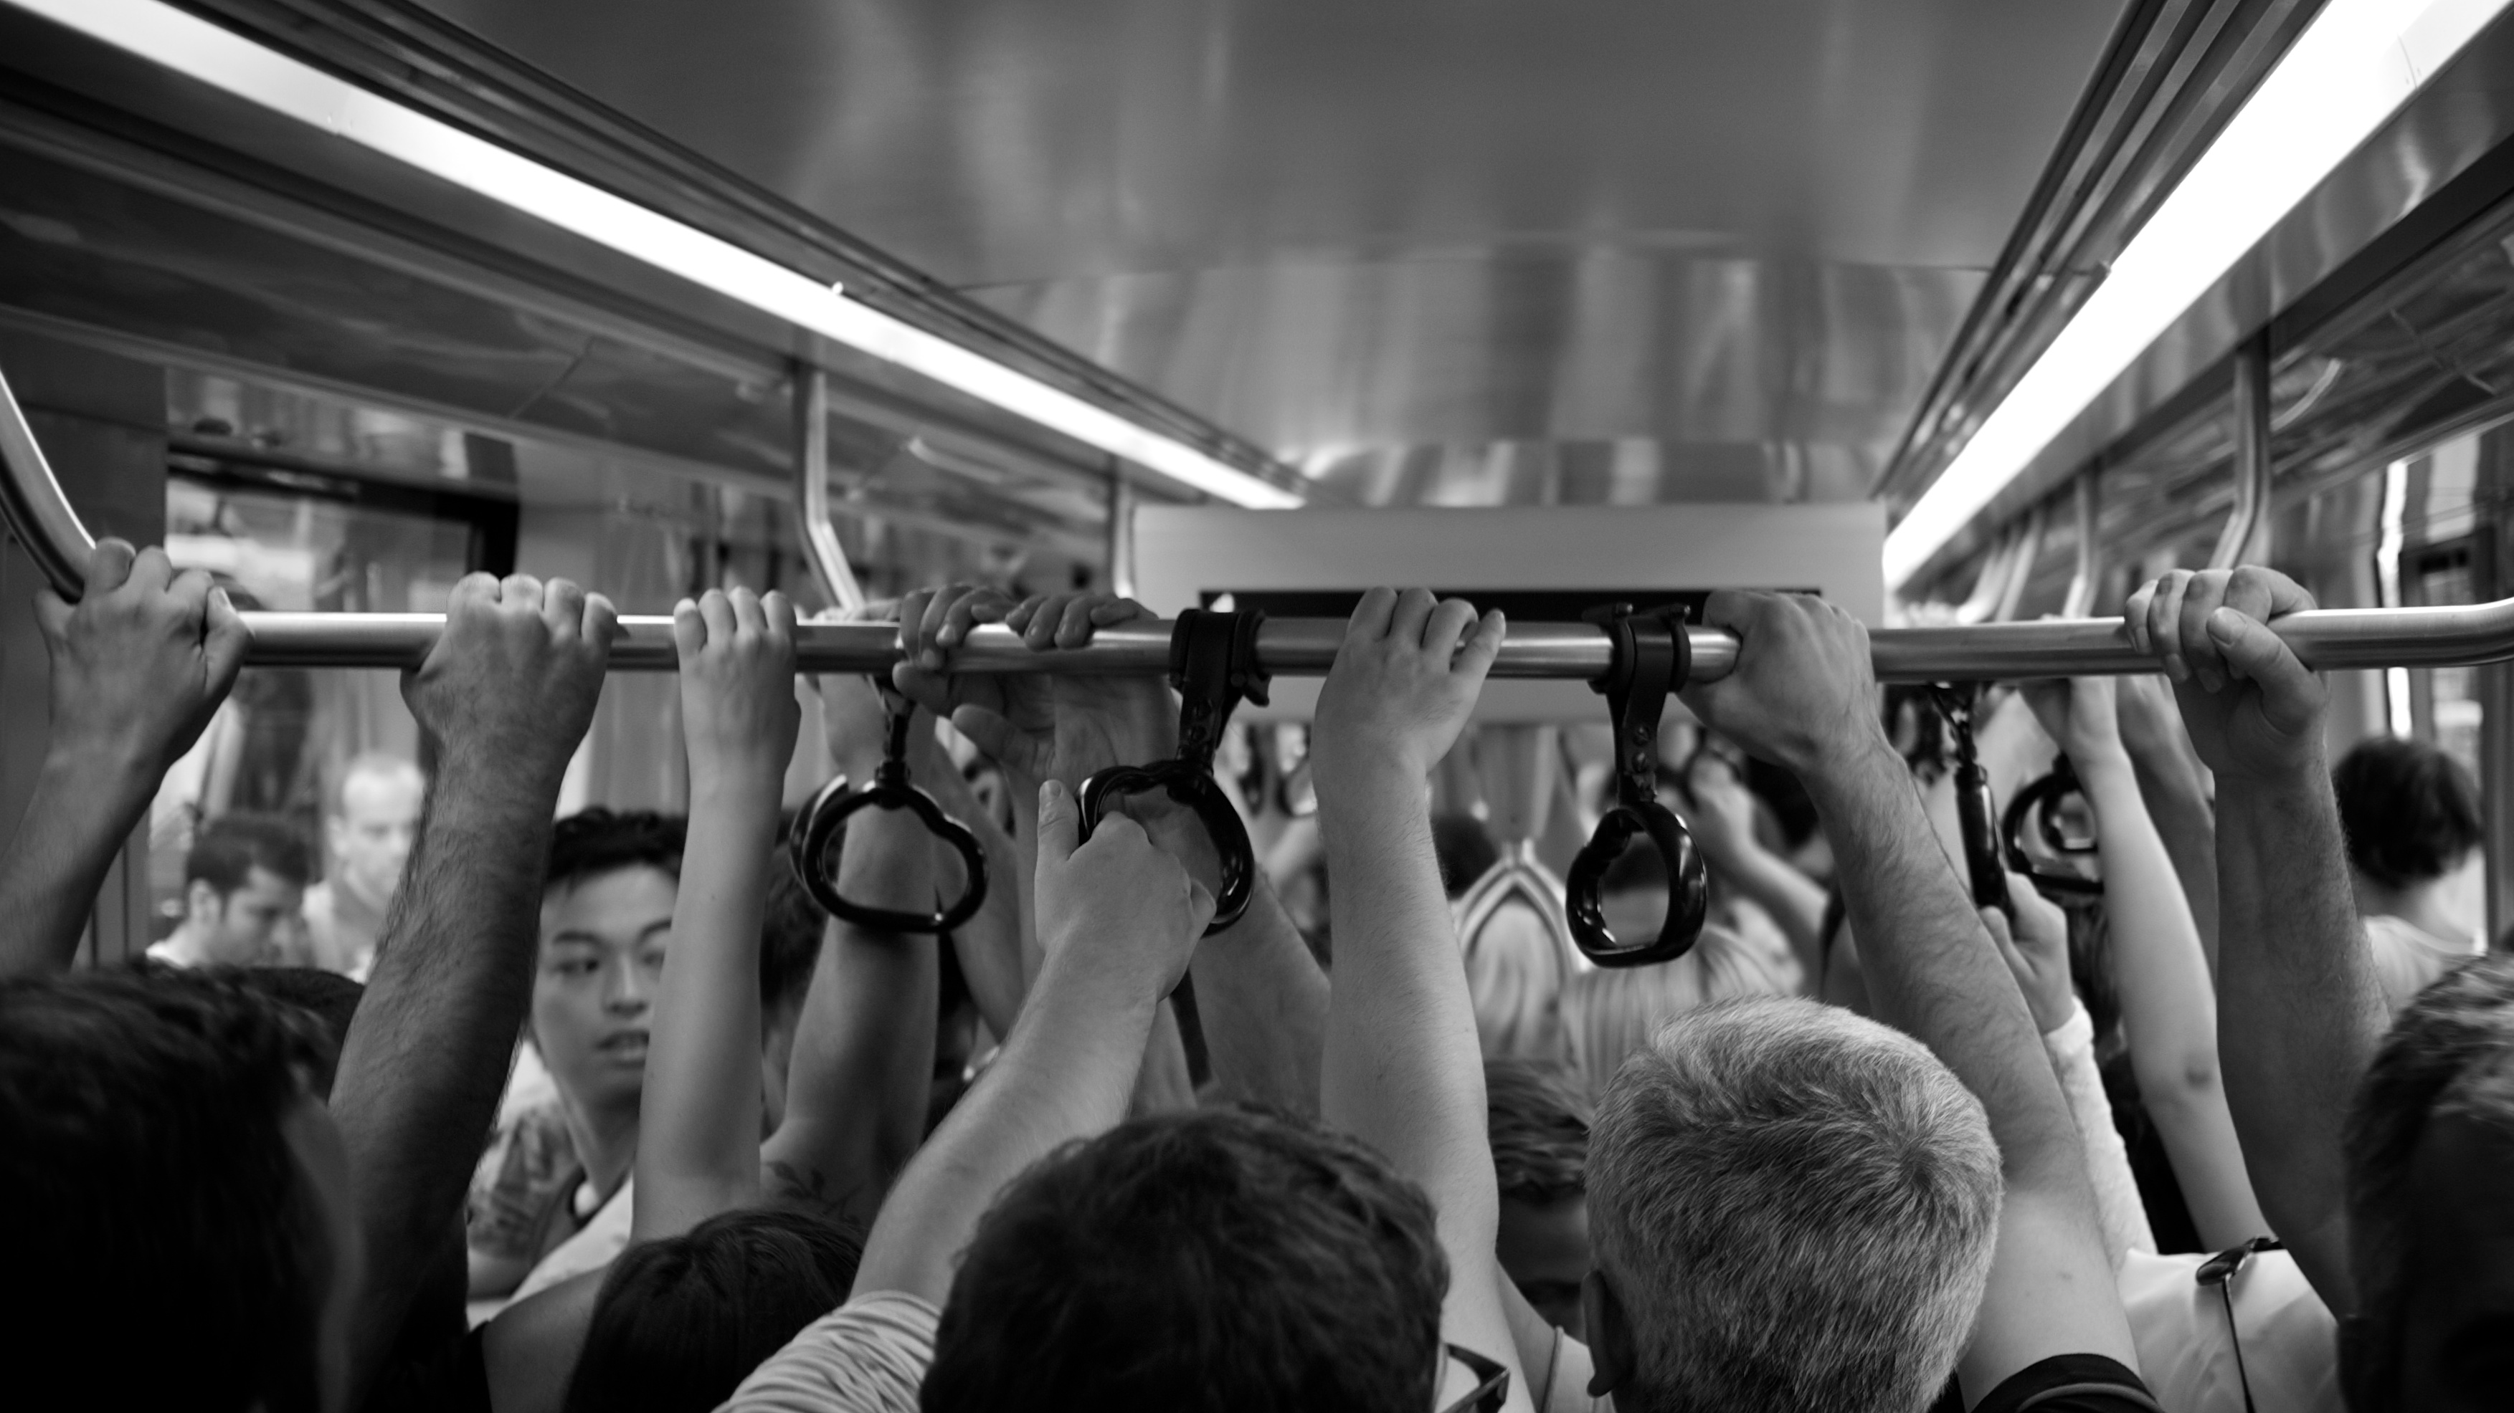
Unalomból
térképezés II.:
Vespucci
bemutatása
Köszönöm a figyelmet!
Szalai Kálmán (KAMI)
@kami911kami

